Slide 1
Šain – Selimović – Taso
Ekonomski fakultet Univerziteta u Sarajevu
RIZICI i OSIGURANJE U BiH aktuelni izazovi jučer- danas - sutra
Aranđelovac, juni 2021.

Slide 2
1. PREDGOVOR
Bosna i Hercegovina (BiH), njen geografski prostor i istorija, je reprezentativno mjesto za kontinuirano prisustvo svih oblika rizika i nasušna potreba za integralnim osiguranjem.

Slide 3
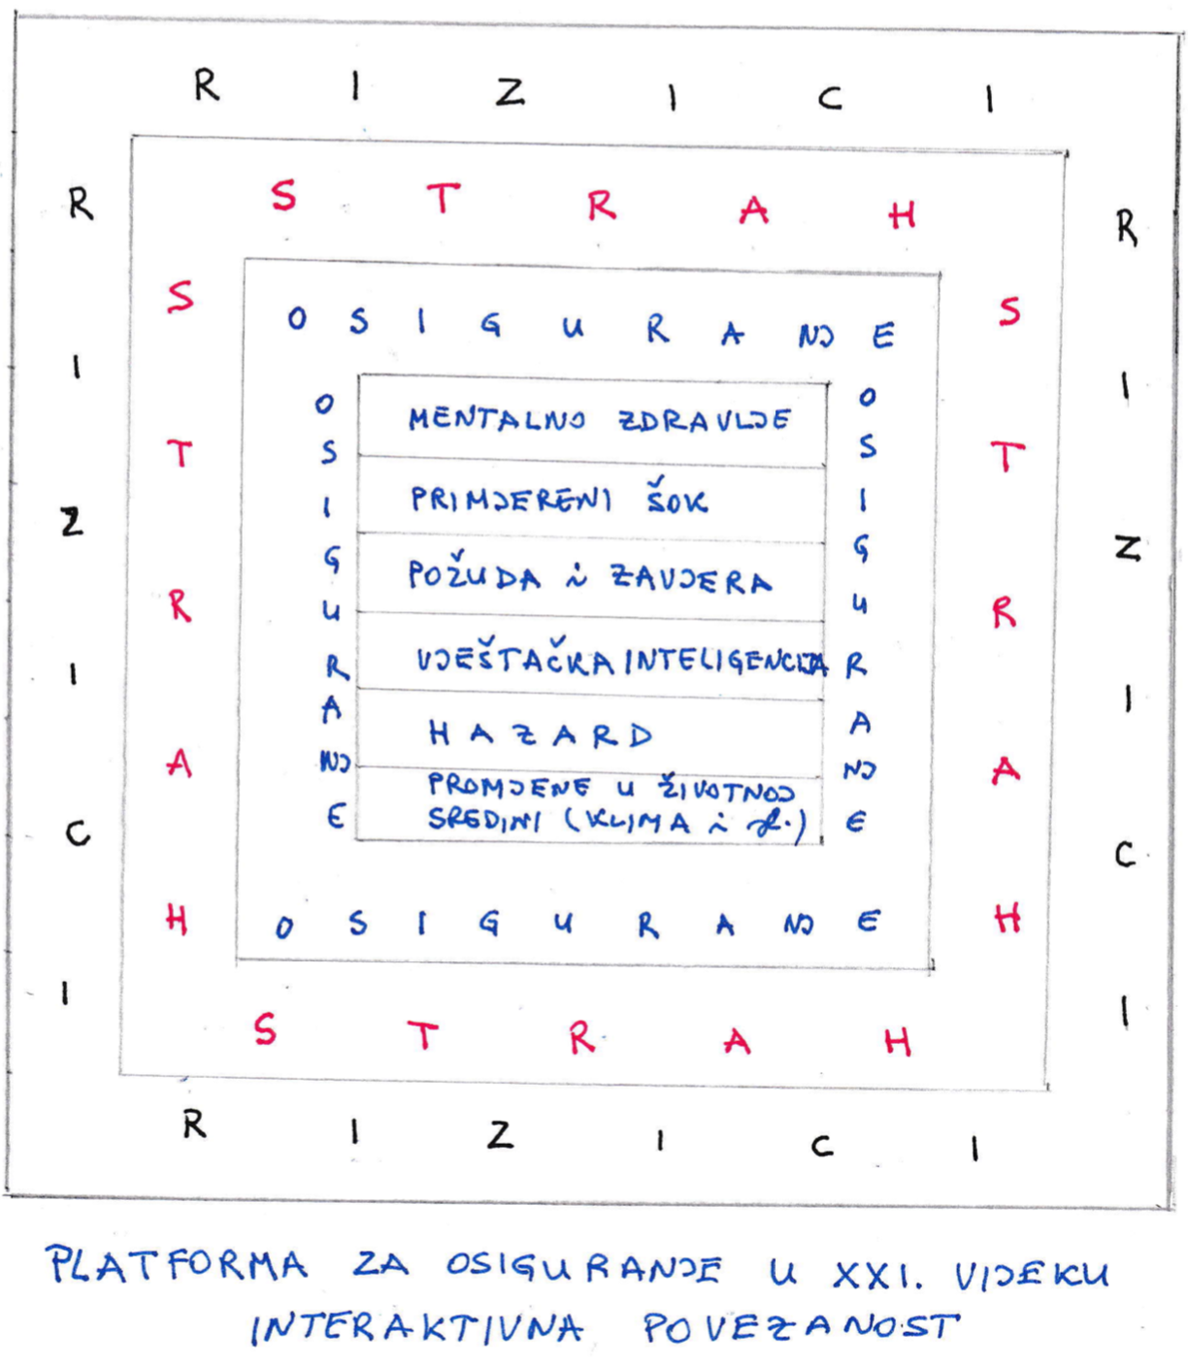
2. PLATFORMA ZA OSIGURANJE U XXI. VIJEKU interaktivna povezanost

Slide 4
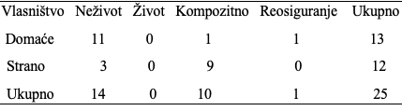
3. ODGOVORI TRŽIŠTA OSIGURANJA U BiH
NA AKTUELNE IZAZOVE
Industrija osiguranja u BiH
Vlasnička struktura i vrste osiguranja kojima se bave društva za osiguranje u BiH u 2020. godini

Slide 5

3. ODGOVORI TRŽIŠTA OSIGURANJA U BiH
NA AKTUELNE IZAZOVE
Premija u BiH i njenim entitetima u 2019. i 2020. godine u hiljada eura

Slide 6
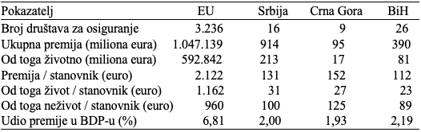
3. ODGOVORI TRŽIŠTA OSIGURANJA U BiH
NA AKTUELNE IZAZOVE
Uporedni pokazatelji za zemlje EU, regije i BiH u 2019. godini

Slide 7
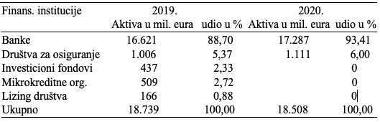
3. ODGOVORI TRŽIŠTA OSIGURANJA U BiH
NA AKTUELNE IZAZOVE
Struktura sektora finansijskih usluga u BiH u 2019. i 2020. godini

Slide 8
4. FINANSIJSKI MENADŽMENT U OSIGURANJU
Tri dijela jedne cjeline:
  1/3 - priliv novca po osnovu premije
  2/3 – plasiranje privremeno slobodnih novčanih sredstava
  3/3 – isplata osigurane sume i štete

Slide 9
4. FINANSIJSKI MENADŽMENT U OSIGURANJU
Struktura ulaganja tehničkih rezervi neživotnih osiguranja u Republici Srpskoj (2019/2020) :
      Oročeni depoziti cca 30%
      Hartije od vrijednosti cca 27%
      Nekretnine cca 26%
      Zajmovi cca 6%
      Ostalo cca 11%

Slide 10
4. FINANSIJSKI MENADŽMENT U OSIGURANJU
Struktura ulaganja matematičke rezerve životnih osiguranja u Republici Srpskoj (2019/2020):
        Hartije od vrijednosti cca 90%
        Oročeni depoziti cca 7%
        Ostalo cca 3%

Slide 11
4. FINANSIJSKI MENADŽMENT U OSIGURANJU
Struktura ulaganja u Federaciji BiH (2019/2020):
(a) Tehničkih rezervi (cca): depoziti 37%, nekretnine 30%, gotovina 6% , ostalo 27%
(b) Matematička rezerva (cca): depoziti 55%, obveznice 36%, ostalo 9%
(c) Garantni fond (cca): depoziti 30%, nekretnine 18%, gotovina 10%, dionice 8%, ostalo 34%

Slide 12
5. UMJESTO ZAKLJUČKA
Svijest i znanje o mjestu i ulozi osiguranja u BiH kod kreiranja i realizacije ekonomske politike je neadekvatno saglasno savremenim svjetskim trendovima
Politika negativno utiče na razvoj industrije osiguranja u BiH
Društva za osiguranje sa stranim vlasništvom dominiraju na tržištu BiH po svim parametrima
Stepen finansijske pismenosti fizičkih i pravnih lica vezan za djelatnost osiguranja je izrazito nedovoljan

Slide 13
HVALA NA PAŽNJI!
(zeljko.sain@efsa.unsa.ba)

